Slide 1




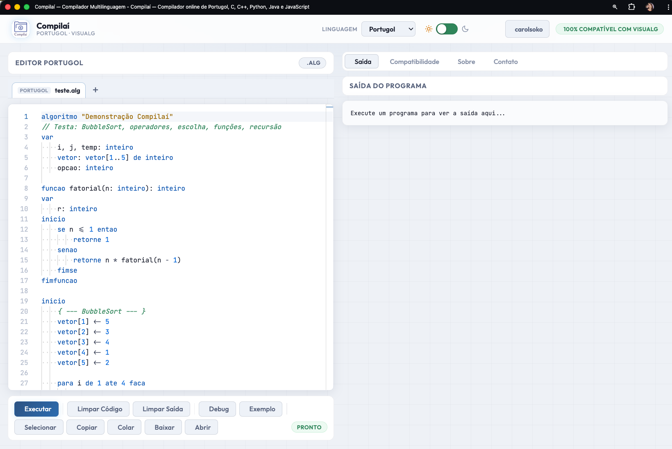
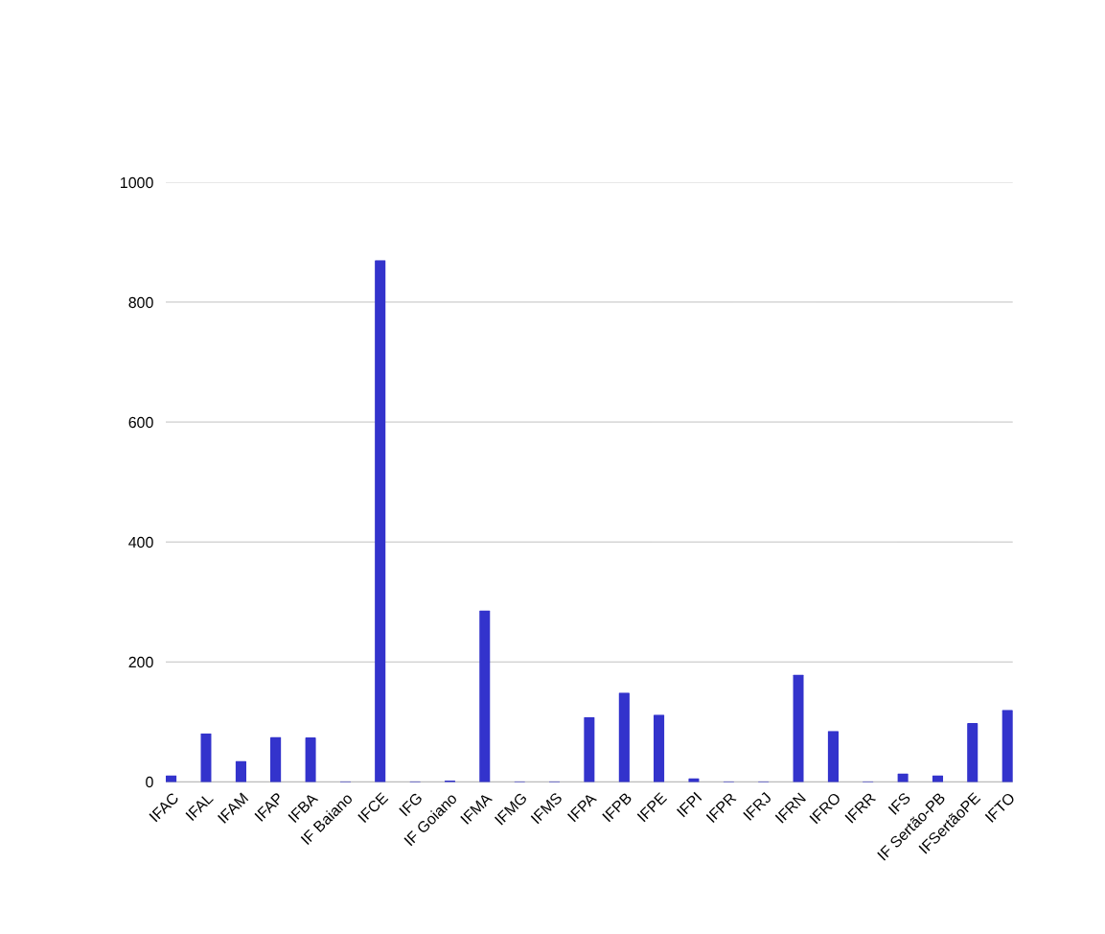
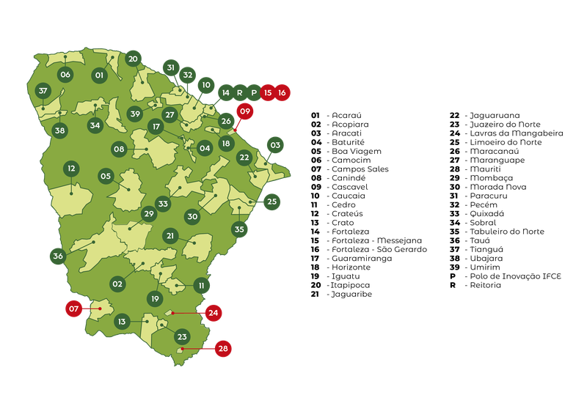
COMPILAÍ: DEMOCRATIZAÇÃO DO ENSINO DE PROGRAMAÇÃO ATRAVÉS DE UM INTERPRETADOR MULTIPLATAFORMA
Ana Carolina Sokolonski (IFBA); Raimundo Rabelo Filho (IFBA); Matheus Felipe Ferreira (IFBA)
Autor correspondente: carolsoko@ifba.edu.br
Instituição: Instituto Federal da Bahia (IFBA) – Campus Feira de Santana
ÁREA TEMÁTICA E ODS
A versão atual roda seis linguagens no navegador, com depurador passo a passo, erros em português e leitura de dados interativa:
Tabela 1 – Comparação entre ferramentas de ensino de Portugol
 | VisuAlg | Portugol Studio | JPortugol | Compilaí
Navegador | Não | Não | Não | Sim
Instalação | Sim | Sim | Sim | Não
Compat. VisuAlg | Ref. | Parcial | Alta | 100%
Celular | Não | Não | Não | Sim
Manutenção | Não | Parcial | Não | Sim
Área/Subárea: Área 01 – Ciências Exatas e da Terra / Ciência da Computação
ODS: ODS04 – Educação de qualidade
Portugol
vetores, matrizes, registros e funções
C / C++
ponteiros, structs e arquivos
INTRODUÇÃO
Python
classes, geradores e decoradores
Java
orientação a objetos, generics, lambdas e streams
Fonte: elaborado pelos autores, 2026.
O VisuAlg, principal ferramenta de ensino de Portugol no Brasil [Alves e Lima 2018], funciona só no Windows, exige instalação e não é atualizado há anos.
No ensino técnico público, a falta de computadores pessoais é a principal barreira, e o smartphone costuma ser o único recurso para estudar fora da escola.
Objetivos: praticar algoritmos em qualquer navegador e dispositivo, sem instalação, com compatibilidade completa com o VisuAlg, depuração e erros em português.
JavaScript
classes e recursos modernos
CONCLUSÕES
Programas podem ser salvos na nuvem com login Google ou GitHub; sem login, o Compilaí funciona offline e pode ser instalado como aplicativo (PWA).
Gratuito e sem cadastro, o Compilaí elimina a instalação local, a restrição de sistema operacional e a incompatibilidade com celulares, e está registrado no INPI.
Trabalhos futuros: autocompletar, exportação .alg e estudos de aprendizagem e evasão.
RESULTADOS E DISCUSSÃO
O Compilaí é usado em lógica de programação no BSI e nos cursos técnicos de Eletrotécnica e de Redes de Computadores do IFBA – Campus Feira de Santana, em listas e provas.
A V5 não apresentou erros de execução nem de compatibilidade, e o acervo feito para o VisuAlg pôde ser reutilizado sem modificações.
AGRADECIMENTOS
MATERIAL E MÉTODOS
Ao IFBA, pelo apoio institucional, e ao CNPq, pela bolsa de Iniciação Científica.
Desenvolvimento incremental e iterativo [Schwaber e Beedle 2004], em onze versões:
40/40
recursos do VisuAlg
6
linguagens
0
instalação
Acesse:
www.compilai.com.br
V1
parser, interpretador e controle
V2
funções matemáticas e de texto
V3
subalgoritmos, recursão e depuração
REFERÊNCIAS
V4
comandos especiais e vetores
Alves, F. e Lima, J. (2018). Visualg: um ambiente educacional para aprendizagem de algoritmos. Revista Brasileira de Ensino de Computação, 10(1):34–48.
Schwaber, K. e Beedle, M. (2004). Agile Software Development with Scrum. Prentice Hall.
V5
Monaco Editor e layout responsivo
V6–11
C, C++, Python, JavaScript e Java; nuvem (Google/GitHub), saída ANSI e PWA offline
Até a V5, cada versão foi validada contra algoritmos do VisuAlg em 40 categorias de recursos.
Figura 1 – Editor Portugol do Compilaí no navegador
Fonte: autoria própria (2026).

